Slide 1



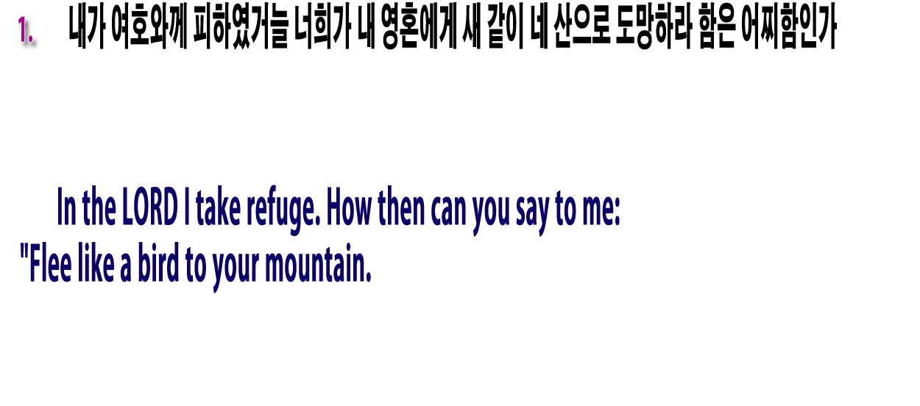
1
2
3
4
5
6
7

Slide 2
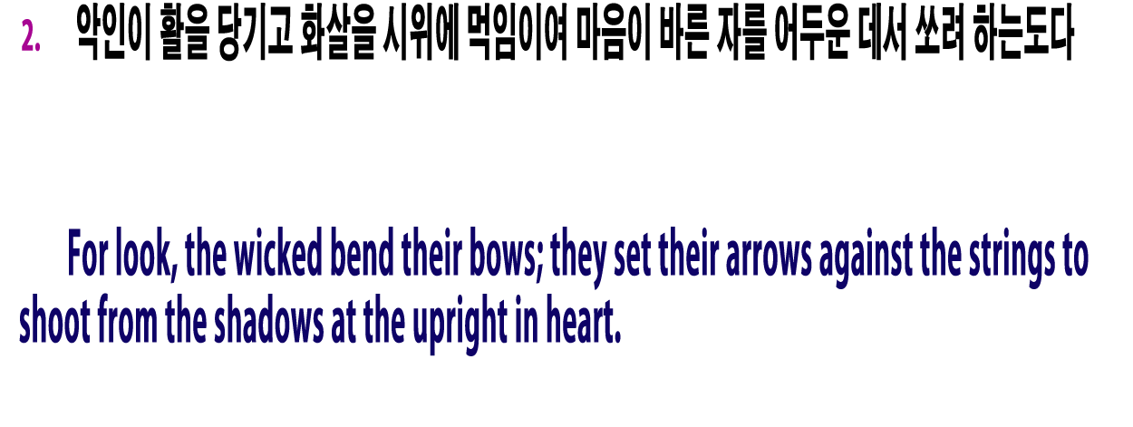
1
2
3
4
5
6
7

Slide 3
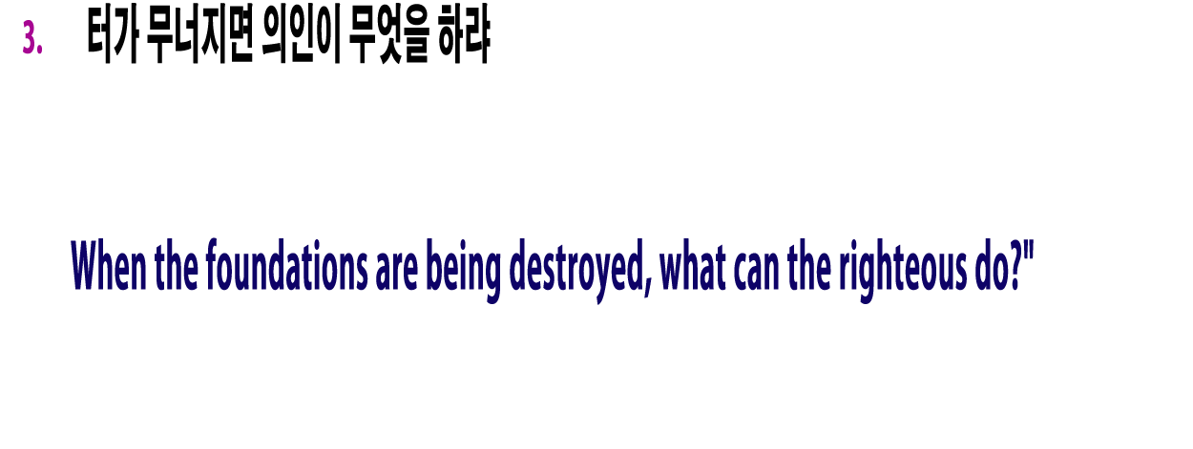
1
2
3
4
5
6
7

Slide 4
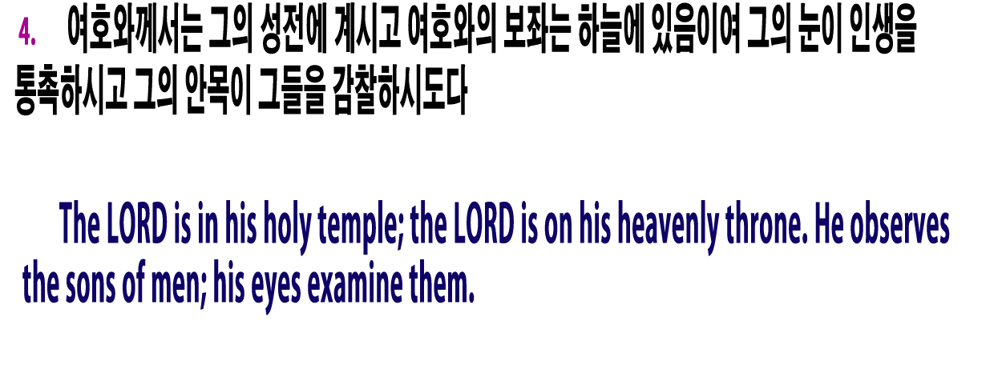
1
2
3
4
5
6
7

Slide 5
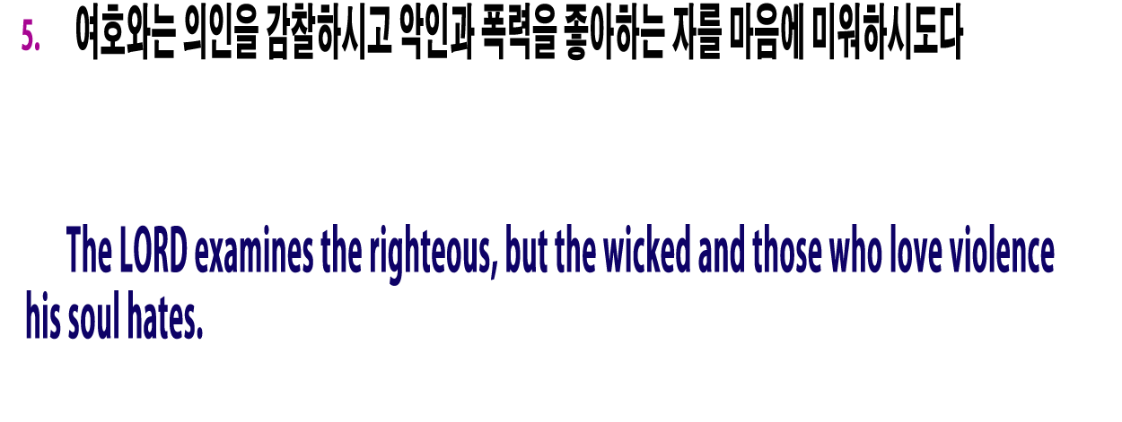
1
2
3
4
5
6
7

Slide 6
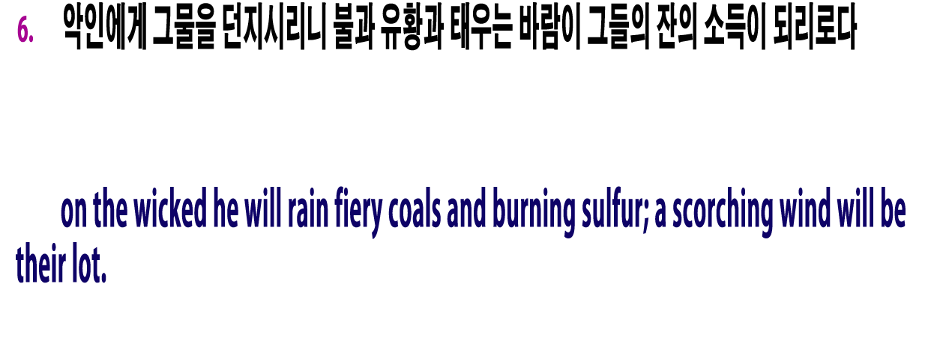
1
2
3
4
5
6
7

Slide 7
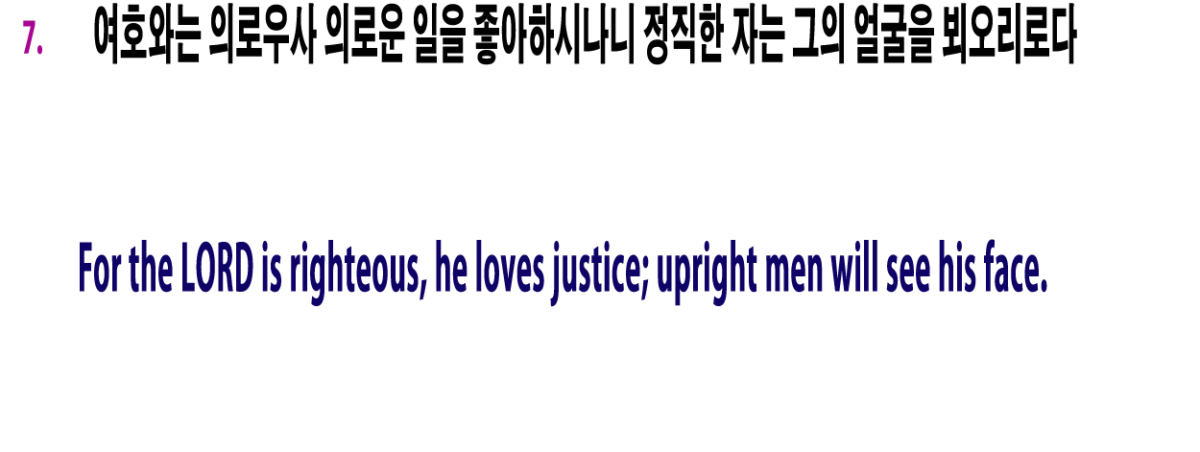
1
2
3
4
5
6
7

